Slide 1
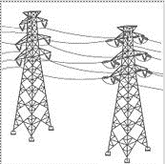
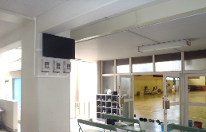
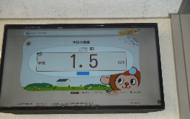
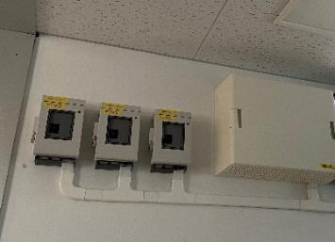
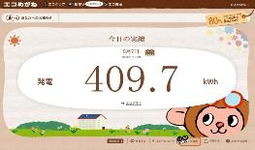
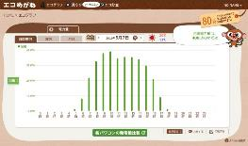
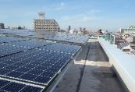
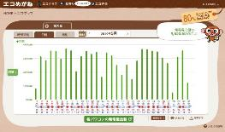
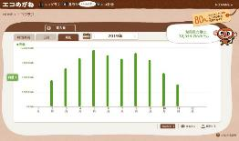
太陽光パネル設置促進事業（屋根貸し事業）
大阪市では、民間事業者の力を活用した大規模(メガワットクラス）太陽光発電事業を実施することにより、再生可能エネルギーの普及拡大及びエネルギーの安定供給に向けた分散型電源の確保とともに、学校教育への貢献並びに行政財産の有効活用を図るため、既存の市設建築物の屋根の目的外使用許可を行い、太陽光発電事業を実施する事業者を募集し、事業者を決定しました。
＜事業概要＞
・大阪市立小中学校のうち335校を調査・検討した結果、設置可能な
181校の屋上に太陽光パネルを設置（平成30年度～令和2年度）
・環境学習用テレビモニターを設置
・停電時に利用可能な非常用コンセントを設置
＜事業スキーム＞
大阪市
事業者
関西電力
送配電(株)
使用許可（屋根貸し）
売電
太陽光発電設備
メンテナンス・賃料
売電収入
対象施設（小・中学校）
＜設置例＞
環境学習用テレビモニター
非常用コンセント
鯰江小学校（城東区）
体育館入口に設置
北粉浜小学校（住之江区）
体育館入口に設置
モニター表示内容（例）
非常用コンセント
（1箱あたり1,500W）
太陽光パネル
今日の発電実績
時間帯別発電実績
日別発電実績
月別発電実績
東桃谷小学校（生野区）

